Slide 1
Le cadre d’une histoire
La petite fabrique de grammaire
V. Ansart
St. Dégeorges
P. Sève
Notes:
LA PHRASE – Les indicateurs de circonstances
Leçon 42 bis : Quels sont les éléments qui permettent de répondre aux questions : quand ça se passe ? combien de temps ça dure ?
Certaines diapositives ont été dupliquées afin de scinder le commentaire du mode présentateur lorsque le propos est long. Cela vous permettra de poursuivre vos explications de manière plus fluide.

Slide 2
En l’an 1451 à dix ans Six mois après Après deux mois et demi Dans l’après-midi du 12 octobre 1492 | passa le temps de son enfance mit quinze ans | Six années passèrent. Les jours succédaient aux jours.
Notes:
PHASE 1 – Établir les types d’indicateurs de temps
Demander : « Qu’est-ce que j’affiche ? »
Réponse attendue :
C’est les indices qu’on a pris dans le texte sur Christophe Colomb pour faire la chronologie.
Donner la consigne : « Regarder comment ces indices sont fabriqués, comment j’ai organisé les colonnes. Que va-t-on pouvoir mettre comme titres des colonnes ? »
Réponse attendue :
[Voir diapositive suivante]

Slide 3
Préposition et groupe du nom (étendu) | Groupe du verbe | Phrase entière
En l’an 1451 à dix ans Six mois après Après deux mois et demi Dans l’après-midi du 12 octobre 1492 | passa le temps de son enfance mit quinze ans | Six années passèrent. Les jours succédaient aux jours.

Slide 4
En l’an 1451 un petit garçon est né.
A dix ans, il devint mousse.
Six mois après, la Niña, la Pinta et la Santa Maria quittèrent le port espagnol de Palos.
Après deux mois et demi, une terre était enfin en vue !
Dans l’après-midi du 12 octobre 1492, Christophe Colomb débarqua sur une plage de corail blanc.
Notes:
PHASE 2 – Classement – Établir les types de compléments circonstanciels de phrase
Donner la consigne : « Trouvez la brique-sujet et la brique du verbe. »
Réponse attendue :
[Voir diapositive suivante]

Slide 5
En l’an 1451 // un petit garçon // est né.
A dix ans, // il // devint mousse.
Six mois après, // la Niña, la Pinta et la Santa Maria // quittèrent le port espagnol de Palos.
Après deux mois et demi, // une terre // était enfin en vue !
Dans l’après-midi du 12 octobre 1492, // Christophe Colomb // débarqua sur une plage de corail blanc.
Notes:
Demander : « Savez-vous ce que c’est, les groupes de mots qui n’appartiennent ni à la brique-sujet ni à la brique du verbe ? »
Réponses possibles :
- on ne sait pas.
- ce sont des troisièmes briques, des compléments circonstanciels.

Slide 6
En l’an 1451 // un petit garçon // est né.
un petit garçon // est né.
A dix ans, // il // devint mousse.
il // devint mousse.
Six mois après, // la Niña, la Pinta et la Santa Maria // quittèrent le port espagnol de Palos.
la Niña, la Pinta et la Santa Maria // quittèrent le port espagnol de Palos.
Après deux mois et demi, // une terre // était enfin en vue !
une terre // était enfin en vue !
Dans l’après-midi du 12 octobre 1492, // Christophe Colomb // débarqua sur une plage de corail blanc.
Christophe Colomb // débarqua sur une plage de corail blanc
Notes:
Expliquer : « Ces expressions qui ne font partie ni de la brique-sujet ni de la brique du verbe ne sont pas obligatoirement nécessaires pour fabriquer des phrases correctes. On les ajoute pour apporter au lecteur des indications supplémentaires – elles nous ont servi pour comprendre la chronologie du projet de Christophe Colomb. On les appelle ‘troisièmes briques’ ou ‘compléments circonstanciels de phrase’ – circonstanciels parce qu’elles précisent des circonstances (ici : de temps) ; de phrase parce qu’elles portent sur toute la phrase, elles disent les circonstances où la phrase est juste – il devint mousse à 10 ans, ce n’était ni à 9 ans ni à 11 ans. »

Slide 7
Complément circonstanciel de phrase | Groupe du verbe | Phrase entière
Préposition et groupe du nom (étendu)
En l’an 1451 à dix ans Six mois après Après deux mois et demi Dans l’après-midi du 12 octobre 1492 | passa le temps de son enfance mit quinze ans | Six années passèrent. Les jours succédaient aux jours.
Notes:
Annoncer : « Vous avez relevé les expressions qui indiquent le temps. Nous avons utilisé celles-ci pour faire la chronologie de la vie de Christophe Colomb, mais dans le texte, il n’y avait pas que ces expressions. »
Demander : « Quelles sont les autres expressions que vous aviez trouvées ? Est-ce qu’on peut les ajouter à ces trois cases, ou bien faut-il créer de nouvelles cases ? »
Réponses attendues :
[voir diapositive suivante]

Slide 8
Complément circonstanciel de phrase | Groupe du verbe | Phrase entière
Préposition et groupe du nom (étendu)
En l’an 1451 à dix ans Six mois après Après deux mois et demi Dans l’après-midi du 12 octobre 1492 | passa le temps de son enfance mit quinze ans | Six années passèrent. Les jours succédaient aux jours.
Notes:
Demander : « Quelles sont les autres expressions que vous aviez trouvées ? Est-ce qu’on peut les ajouter à ces trois cases, ou bien faut-il créer de nouvelles cases ? »
Réponses attendues :
- pendant des années : préposition et groupe du nom.
- finalement : c’est un mot tout seul, ce n’est ni un groupe du nom, ni un groupe du verbe, ni une phrase entière. Il faut créer une nouvelle case.
- un jour : groupe du nom mais il est sans préposition : il faut créer une nouvelle case.
- quand les vivres nécessaires furent chargés : il y a un sujet et un verbe, ça ferait une phrase entière s’il n’y avait pas le mot quand. il faut créer une nouvelle case.
- Les jours succédaient aux jours : c’est une phrase entière.
- Aujourd’hui : c’est un mot tout seul, ce n’est ni un groupe du nom, ni un groupe du verbe, ni une phrase entière. Il faut le mettre dans la nouvelle case, avec finalement.

Slide 9
Pendant des années, Christophe Colomb mit au point son projet.
Finalement, il réussit à rencontrer le roi.
Un jour, Isabelle donna ses bijoux au roi.
quand les vivres nécessaires furent chargés, la Niña, la Pinta et la Santa Maria quittèrent le port espagnol de Palos.
Aujourd'hui, tout le monde sait cela.
Notes:
Demander : « Est-ce que ces expressions sont aussi des troisièmes briques, des compléments circonstanciels de phrase ? » et donner la consigne : « Pour en être sûr, trouvez les briques-sujets et les briques du verbe. »
Réponse attendue :
[Voir diapositive suivante]

Slide 10
Pendant des années, // Christophe Colomb // mit au point son projet.
Finalement, // il // réussit à rencontrer le roi.
Un jour, // Isabelle // donna ses bijoux au roi.
quand les vivres nécessaires furent chargés, // la Niña, la Pinta et la Santa Maria // quittèrent le port espagnol de Palos.
Aujourd'hui, // tout le monde // sait cela.
Notes:
Réponse attendue :
Oui, ce sont des troisièmes briques, des compléments circonstanciels de phrase.

Slide 11
Complément circonstanciel de phrase |  |  |  | Groupe du verbe | Phrase entière
 | Groupe du nom | Préposition et groupe du nom (étendu)
Finalement Aujourd’hui | Un jour | En l’an 1451 à dix ans Six mois après Après deux mois et demi Dans l’après-midi du 12 octobre 1492 Pendant des années | Quand les vivres nécessaires furent chargés | passa le temps de son enfance mit quinze ans | Six années passèrent. Les jours succédaient aux jours.
Notes:
Expliquer : « Dans la première colonne, j’ai mis des mots qui indiquent le temps avec un seul mot. Ces mots s’écrivent toujours de la même façon, ils ne varient pas. On dit qu’ils sont invariables. On les appelle ‘adverbes’. On aura l’occasion d’en reparler (cf. leçon CM1-48 Étourdiment). »

Slide 12
Complément circonstanciel de phrase |  |  |  | Groupe du verbe | Phrase entière
Adverbe | Groupe du nom | Préposition et groupe du nom (étendu)
Finalement Aujourd’hui | Un jour | En l’an 1451 à dix ans Six mois après Après deux mois et demi Dans l’après-midi du 12 octobre 1492 Pendant des années | Quand les vivres nécessaires furent chargés | passa le temps de son enfance mit quinze ans | Six années passèrent. Les jours succédaient aux jours.
Notes:
Expliquer : « Le complément circonstanciel qui commence par quand, c’est presque une phrase : c’est comme une petite phrase qui appartient à une grande phrase complète. On dit que c’est une ‘proposition subordonnée’ – proposition parce qu’il y a une brique-sujet et une brique du verbe et ensemble ces briques tiennent un propos ; subordonnée parce qu’elle complète une proposition ‘principale’. Souvent, on peut remplacer les propositions subordonnées circonstancielles par des groupes du nom : ‘après le chargement des vivres nécessaires’. »
Ajouter : « Attention à ne pas confondre le mot préposition : petit mot qui est posé avant un groupe du nom et proposition : ensemble d’une brique-sujet et d’un groupe du verbe qui tient un propos. »

Slide 13
Complément circonstanciel de phrase |  |  |  | Groupe du verbe | Phrase entière
Adverbe | Groupe du nom | Préposition et groupe du nom (étendu) | Proposition subordonnée
Finalement Aujourd’hui | Un jour | En l’an 1451 à dix ans Six mois après Après deux mois et demi Dans l’après-midi du 12 octobre 1492 Pendant des années | Quand les vivres nécessaires furent chargés | passa le temps de son enfance mit quinze ans | Six années passèrent. Les jours succédaient aux jours.

Slide 14

Notes:
Reformuler ave les élèves ce qu’on a appris :
Quels sont les éléments du texte qui permettent de répondre aux questions : quand ça se passe ? combien de temps ça dure ?
Dans un texte, on trouve des expressions qui indiquent le temps : des dates, des durées… Elles peuvent permettre de reconstituer la chronologie, le développement dans le temps de l’histoire. Ces indicateurs de temps permettent au lecteur de bien se représenter le film de l’histoire.
Pour donner des indications de temps, on peut utiliser :
- une phrase entière :
- un verbe et son complément (un groupe du verbe) :
- un complément circonstanciel de phrase fabriqué avec :
- un adverbe
- un groupe du nom avec préposition
- un groupe du nom sans préposition :
- une proposition subordonnée circonstancielle

Slide 15
Pour donner des indications de temps et permettre au lecteur de mieux comprendre une histoire, on peut utiliser :
- une phrase entière :
Six années // passèrent.
- un verbe et son complément (un groupe du verbe) :
(Il //) mit quinze ans.
- un complément circonstanciel de phrase fabriqué avec :
- un adverbe
Aujourd'hui, // (tout le monde // sait cela).
- un groupe du nom avec préposition
En l’an 1451 // (un petit garçon // est né).
- un groupe du nom sans préposition :
Un jour, // (Isabelle // donna ses bijoux).
- une proposition subordonnée circonstancielle
Quand les vivres nécessaires furent chargés // (la Niña, la Pinta et la Santa Maria // quittèrent le port espagnol de Palos).
Notes:
Distribuer la trace écrite.
« Avec vos crayons de couleurs, soulignez les briques de la phrase dans les exemples avec les couleurs habituelles (vert : la brique-sujet, rouge : la brique du verbe), et en jaune les compléments circonstanciels. »

Slide 16
As-tu bien compris ?

Slide 17
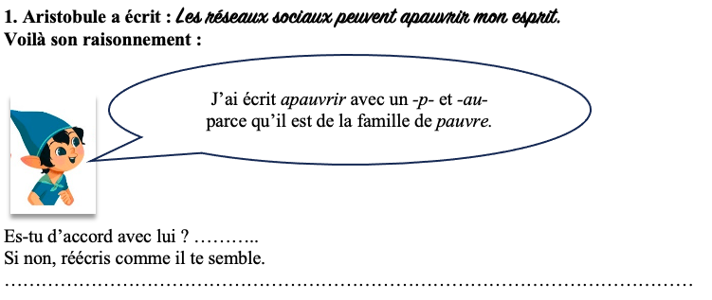

Slide 18
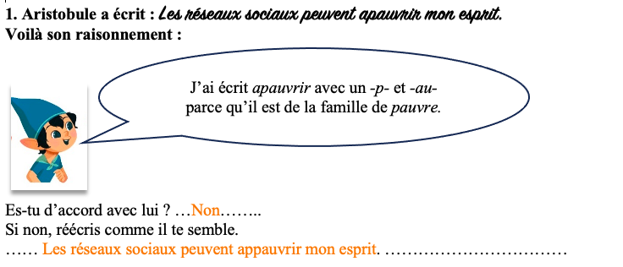
Notes:
Aristobule a raison : *apauvrir est bien de la famille de pauvre (contient le radical pauvr- et signifie rendre pauvre). C’est pour ça qu’il s’écrit avec -au-.
Là où Aristobule se trompe, c’est que appauvrir prend deux -p-. *apauvrir est fabriqué à partir du préfixe ad-, qui signifie aller vers, *apauvrir signifie donc bien aller vers la pauvreté. Et ad- + pauvr- = ap-pauvr-, le -d- se transforme en -p-, la première lettre du radical. . Appauvrir prend donc deux -p-.

Slide 19
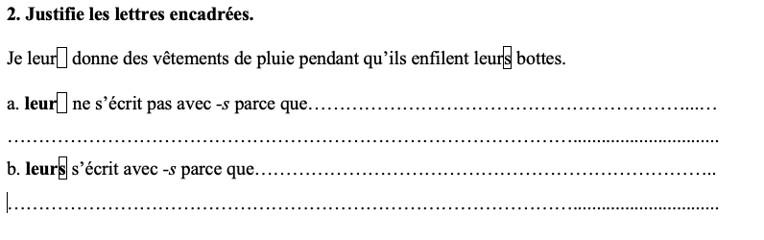

Slide 20
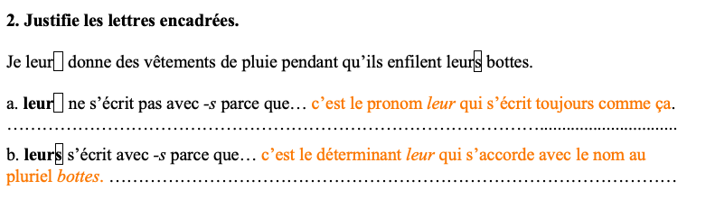
Notes:
a. Leur est un pronom COI qui remplace le nom enfants (je donne aux enfants des vêtements). Au singulier, c’est lui, au pluriel, c’est leur.
b. Leurs est un déterminant (précède le nom bottes) qui s’accorde avec le nom bottes (désigne des objets). Bottes est un nom au pluriel donc le déterminant doit aussi prendre la marque du pluriel -s.

Slide 21
3. Voici des expressions tirées du texte :
A - Dans une ville d’Italie (un petit garçon est né)
B - (Il passa son enfance) sur le port
C - (Il) traverserait l’Océan Atlantique
D - (il rechercha) partout (un mécène)
E - (on trouverait) à l'ouest (des territoires inconnus)
F - (la Niña, la Pinta et la Santa Maria) quittèrent le port espagnol de Palos
G - Dans sa cabine de la Santa Maria, (Colomb rédigeait le journal de bord)
H - (il) était arrivé en "Amérique"
I - Était-ce le Japon ?
a. Quelle sorte d’indications donnent-elles ?
Elles donnent des indications sur : ………………………………………………………
b. Range-les dans le tableau. Tu peux écrire seulement la lettre de l’expression.
Complément circonstanciel de phrase |  | Groupe du verbe | Phrase entière
adverbe | Préposition et groupe du nom (étendu)

Slide 22
3. Voici des expressions tirées du texte :
A - Dans une ville d’Italie (un petit garçon est né)
B - (Il passa son enfance) sur le port
C - (Il) traverserait l’Océan Atlantique
D - (il rechercha) partout (un mécène)
E - (on trouverait) à l'ouest (des territoires inconnus)
F - (la Niña, la Pinta et la Santa Maria) quittèrent le port espagnol de Palos
G - Dans sa cabine de la Santa Maria, (Colomb rédigeait le journal de bord)
H - (il) était arrivé en "Amérique"
I - Était-ce le Japon ?
a. Quelle sorte d’indications donnent-elles ?
Elles donnent des indications sur : … les lieux ……………………………………
b. Range-les dans le tableau. Tu peux écrire seulement la lettre de l’expression.
Complément circonstanciel de phrase |  | Groupe du verbe | Phrase entière
adverbe | Préposition et groupe du nom (étendu)
D | A – B – E - G | C – F - H | I

Slide 23
4. Entoure les indicateurs de temps dans ce texte.
Le 24 juin 1340 eut lieu la bataille navale de l’Écluse. Ce jour-là, cent soixante-six nefs françaises furent détruites.
Cinq ans plus tard, le roi Édouard III débarquait à Saint-Vaast-la-Hougue, petit port proche de Cherbourg. Dans les mois qui suivirent, Édouard III remporta une série de victoires. À Rouen, ce fut un échec. Il remonta alors la Seine qu’il traversa à Poissy et partit en direction de Ponthieu, territoire qui lui appartenait.
Pendant ce temps-là, à la cour du Roi de France, on décidait de chasser les Anglais. La lutte s’intensifia pendant plusieurs mois. L’armée française, plus nombreuse en effectifs, atteignit Abbeville le 25 août 1346, franchit, sous une pluie torrentielle, les vingt kilomètres la séparant de Crécy-en-Ponthieu, où les Anglais, arrivés depuis quelque temps s’étaient solidement retranchés.
À la fin, ce furent les Anglais qui gagnèrent la bataille.

Slide 24
4. Entoure les indicateurs de temps dans ce texte.
Le 24 juin 1340 eut lieu la bataille navale de l’Écluse. Ce jour-là, cent soixante-six nefs françaises furent détruites.
Cinq ans plus tard, le roi Édouard III débarquait à Saint-Vaast-la-Hougue, petit port proche de Cherbourg. Dans les mois qui suivirent, Édouard III remporta une série de victoires. À Rouen, ce fut un échec. Il remonta alors la Seine qu’il traversa à Poissy et partit en direction de Ponthieu, territoire qui lui appartenait.
Pendant ce temps-là, à la cour du Roi de France, on décidait de chasser les Anglais. La lutte s’intensifia pendant plusieurs mois. L’armée française, plus nombreuse en effectifs, atteignit Abbeville le 25 août 1346, franchit, sous une pluie torrentielle, les vingt kilomètres la séparant de Crécy-en-Ponthieu, où les Anglais, arrivés depuis quelque temps s’étaient solidement retranchés.
À la fin, ce furent les Anglais qui gagnèrent la bataille.

Slide 25
Dictée :
…………………………………………………………………………………………………………
…………………………………………………………………………………………………………
Notes:
Nous avons reçu nos nouveaux costumes. On m’a donné le mien et je l’ai essayé tout de suite.
Points à traiter à privilégier :
- accord dans le GN (D/A/N)
- pluriel en -x
- accord S/V
- passé composé
- élision
- c/ç

Slide 26
Dictée :
… Nous avons reçu nos nouveaux costumes. On m’a donné le mien et je l’ai essayé tout de suite. …
…………………………………………………………………………………………………………
Notes:
Points à traiter à privilégier :
- accord dans le GN (D/A/N)
- pluriel en -x
- accord S/V
- passé composé
- élision
- c/ç

